Slide 1
Komputer aplikasi it-I
(html)
PERTEMUAN 7
Dosen : Bella Hardiyana S. Kom

Slide 2
Membuat Frame
HTML mempunyai elemen yang berguna untuk menampilkan beberapa halaman sekaligus pada layar komputer. Untuk itulah frame digunakan. Fungsi frame diantaranya adalah digunakan untuk menampilkan halaman lain tanpa menghilangkan halaman menu utama yang masih tetap dapat ditampilkan dilayar browser.
Contoh :
<frameset rows/cols=“space”>
<noframes> Pesan </noframes>
<frame src=“URL”>
<frame src=“URL”>
</frameset>

Slide 3
<FRAMESET> </FRAMESET>
Elemen FRAMESET merupakan elemen kelompok pengisi suatu frame. Pada perintah ini terdapat dua atribut yaitu ROWS dan COLS.
ROWS : berfungsi untuk menentukan jumlah space pada tiap baris (persen, pixel, *)
COLS : berfungsi untuk menentukan jumlah space pada tiap kolom (persen, pixel, *)
Contoh :
<frameset rows=“500, 25%, *”>
<frameset cols=“25%, 500, *”>

Slide 4
<FRAME>
Elemen FRAME menentukan properti setiap frame masing-masing dalam frameset. Elemen ini tidak memiliki end-tag. Berikut beberapa atribut FRAME yang wajib diketahui
SRC : menentukan alamat sumber URL frame tersebut
NAME : digunakan untuk menentukan nama frame, sehingga dapat dijadikan target URL lain.
NORESIZE : mencegah pengguna untuk mengubah ukuran frame
Contoh :
<frame src=“atas.html” name=“atas” noresize>
<frame src=“bawah.html”>

Slide 5
<NOFRAMES> </NOFRAMES>
Tampilan yang akan ditampilkan ketika browser tidak mampu menampilkan frame.
Contoh :
<frameset rows=“25%,*”>
<noframes>
Browser anda tidak dapat menampilkan frame
</noframes>
<frame src=“1.html”>
<frame src=“2.html”>
</frameset>

Slide 6
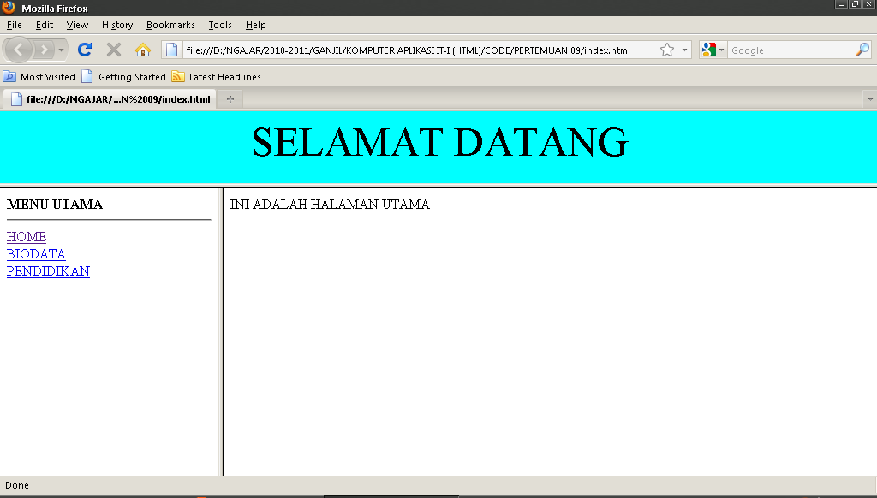
LATIHAN

